Slide 1

中华民族的
最强音

Slide 2

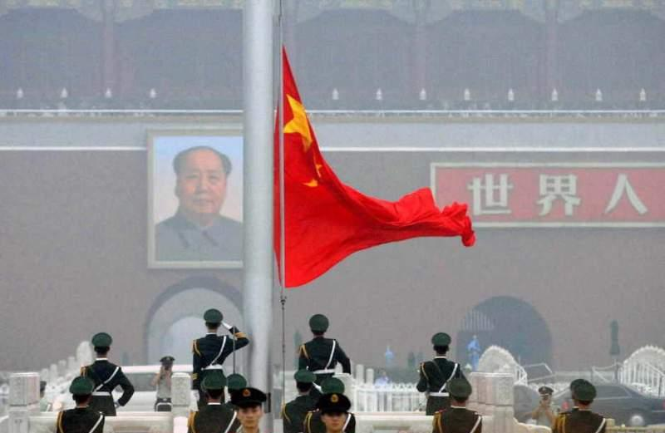

Slide 3


奴隶 简陋
催人奋进 抗日救亡 政协 力荐
豁然开朗 抛头颅

Slide 4
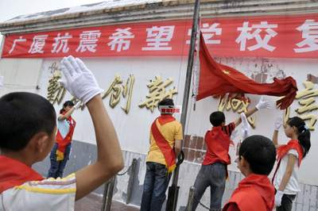

Slide 5
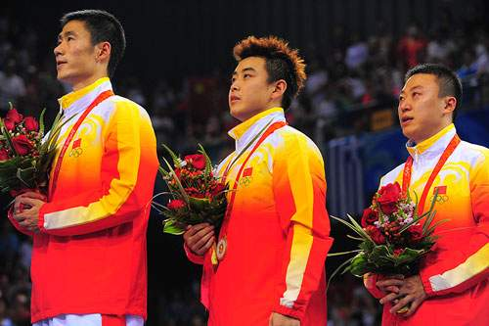
当你高唱国歌的时候，你想到了什么？

Slide 6
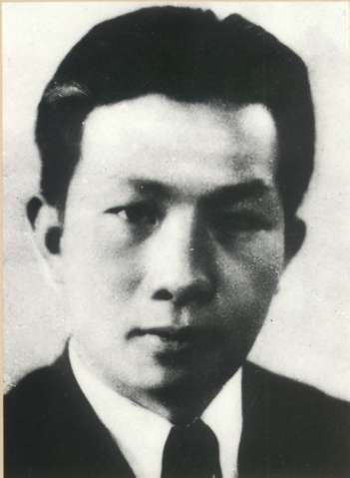
聂
耳
聂耳（原名聂守信，1912年2月14日－1935年7月17日），字子义（亦作紫艺），云南玉溪人，出生于昆明，中华人民共和国国歌《义勇军进行曲》的作曲者。 1935年初，聂耳创作了著名的《义勇军进行曲》 1935年7月17日，年仅23岁的聂耳在日本藤泽市游泳时不幸溺水身亡。

Slide 7

细读感悟
国歌的原名是《义勇军进行曲》，这首歌怎样创作出来的呢？请同学们轻声自由读第三自然段，把自己感受最深的地方划下来。

Slide 8
“每当听见国歌，就……”
用这个句式说一说。

Slide 9

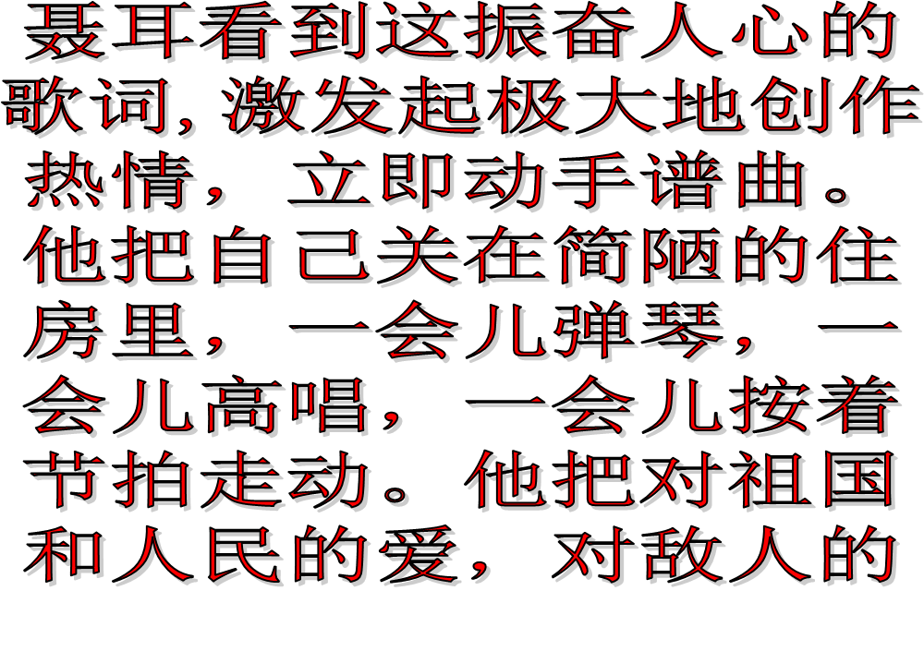
恨，都 到每一个音符中。
倾注

Slide 10
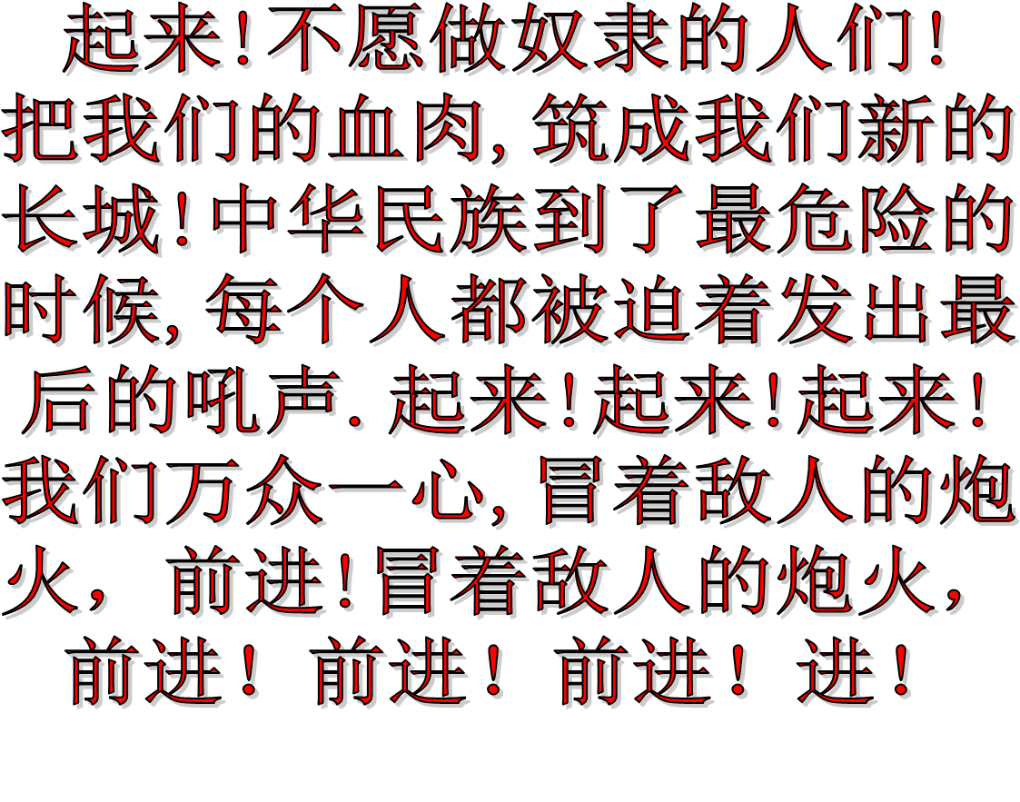
这首歌不仅迅速传遍全国，而且又传遍了世界，为什么一首歌有如此之大的感召力呢？

Slide 11
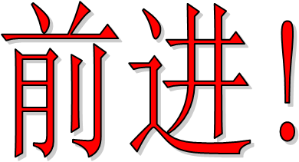
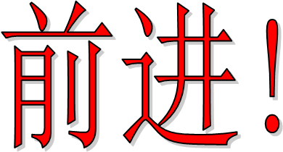


中华儿女同日本侵略者浴血奋战之时，《义勇军进行曲》的诞生成为整个中华民族反抗日本帝国主义的战斗号角，唱出了中华民族的最强音。

Slide 12

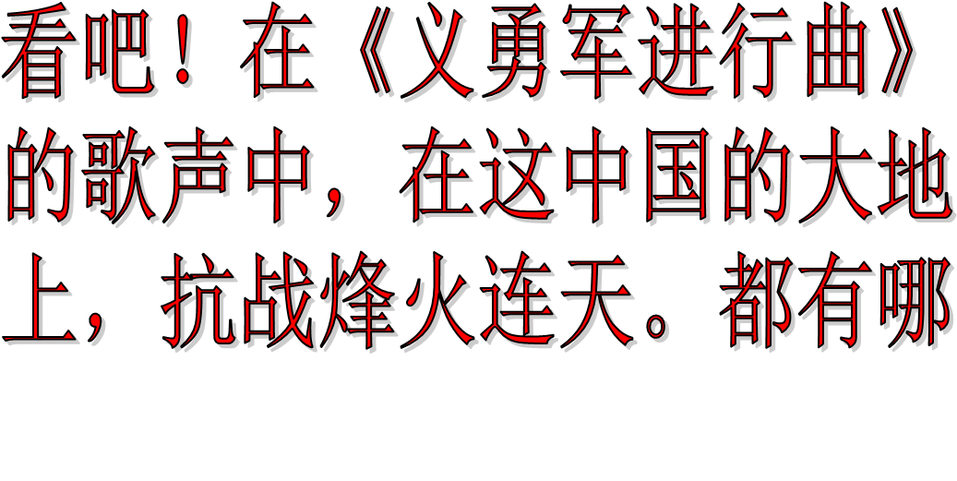
些战斗的诗篇呢？

Slide 13
长征
红军不怕远征难，万水千山只等闲。
五岭逶迤腾细浪，乌蒙磅礴走泥丸。
金沙水拍云崖暖，大渡桥横铁锁寒。
更喜岷山千里雪，三军过后尽开颜。

Slide 14

北国风光，千里冰封，万里雪飘。
望长城内外，惟余莽莽；
大河上下，顿失滔滔。
山舞银蛇，原驰蜡象，欲与天公试比高。
须晴日，看红装素裹，分外妖娆。
江山如此多娇，引无数英雄竞折腰。
惜秦皇汉武，略输文采；
唐宗宋祖，稍逊风骚。
一代天骄，成吉思汗，只识弯弓射大雕。
俱往矣，数风流人物，还看今朝。

Slide 15
1935年7月，这首歌传遍了（ ），
成为（ ）。
1940年，这首歌又传遍（ ），
成为世界发法西斯战线一
首（ ）
1949年9月，全体政协委员一致通
过《义勇军进行曲》成为（ ），
后来被正式定为（ ）。
全国
鼓舞人民的战斗号角
世界
高昂的战歌
代国歌
国歌

Slide 16
同学们，在定国歌的过程中，
他们曾争论过什么？是我们
的周总理解决了问题。

Slide 17
1949年6月，周恩来主持新政协筹备会议，决定设立小组，负责拟制国旗、国徽、国歌方案。7月15日以新政协会议筹备会的名义向全国征稿。不久，收到了数以千计的国歌投稿，但却没有一篇尽如人意。而中国人民政治协商会议就要召开了，议程中有通过国旗、国徽、国歌条款，挑选工作不能再延迟。为此，毛泽东亲自召开了20多人的讨论会，希望共同商议尽快确定。著名画家徐悲鸿也参加了挑选工作。
一天，徐悲鸿翻阅了许多材料后，突然灵机一闪，对夫人廖静文说：“我准备建议用《义勇军进行曲》代国歌。”
“那怎么可以呢?”廖静文说，“歌词里有‘中华民族到了最危险的时候’，这不好吧?”
“这为什么不好?法国的《马赛曲》便是一支很悲壮的歌曲，它的原名是《莱茵河军队战歌》。1792年，法国马赛工人革命队伍高唱着这支歌曲开进巴黎。后来，便被正式确定为法国国歌。”徐悲鸿接着说，“人民在胜利中不忘记过去的斗争，它能鼓舞人们永远以昂扬奋起的精神，继续前进。《义勇军进行曲》正是这样，它歌唱了人民的意志，民族的自信，这是对敌人斗争的胜利标志。这歌词有什么不好呢?”
徐悲鸿越说越激动，夫人廖静文听了也连连点头。
于是，在毛泽东召集的讨论会上，徐悲鸿提出了以《义勇军进行曲》代国歌的建议。这个建议立刻得到周恩来的支持。周恩来认为这支歌曲很雄壮、豪迈。有革命气概，节奏鲜明。接着，大家纷纷发言表示赞成，最后毛泽东综合了大家的意见，表示同意。
不久，《义勇军进行曲》代国歌便在第一次中国人民政治协商会议上正式通过，定为代国歌了。到了1978年第五届人民代表大会，被正式确定为国歌。
Luxiang

Slide 18

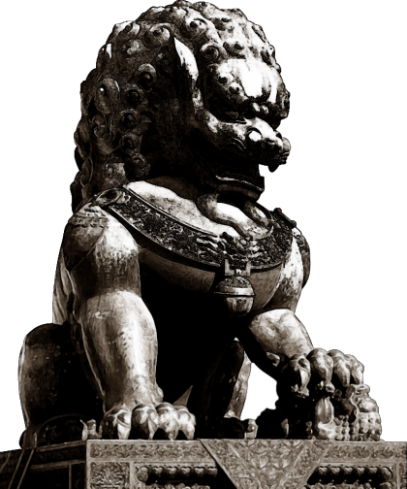

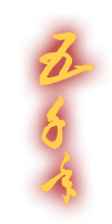



以 文明古国的名义
用我们的血与汗，捍卫祖国的
尊严，我们共同见证了自万里
长城之后，发生在中华大地上
的又一个奇迹… …

Slide 19
国外国歌趣闻
最早的国歌产生于1568年的荷兰，那时候，荷兰人民正奋起反抗西班牙的殖民统治。一首叫《威廉·凡·那骚》的歌鼓舞着荷兰人民的斗志，为荷兰人民的反殖民战斗作出了重大贡献，后来这首歌成了荷兰的国歌。
国歌中最著名的就是《马赛曲》了。《马赛曲》的歌曲作者不是一位音乐作家而是一工兵大尉。他在马赛人们反抗外来侵略的热火朝天的激情催动下，仅仅花了一个晚上的时间就创作出这首歌。结果《马赛曲》很快就风靡(mí)法国，有力地鼓舞着法国人民的斗争意志。1795年，这首充满战斗激情的歌被定为法国国歌。
也有些国家在没有正式的国歌前，就用一些歌曲暂时代替国歌，像苏联建国初期用《国际歌》作为国歌，直到1978年填写新词以后，才将它定为正式的国歌。

Slide 20
布置作业，课后延伸
1.抄写本课生字词。
2.请把你在升旗仪式上听到国歌，唱起国歌时的内心感受写下来。

